Slide 1

第3课
天安门广场

Slide 2
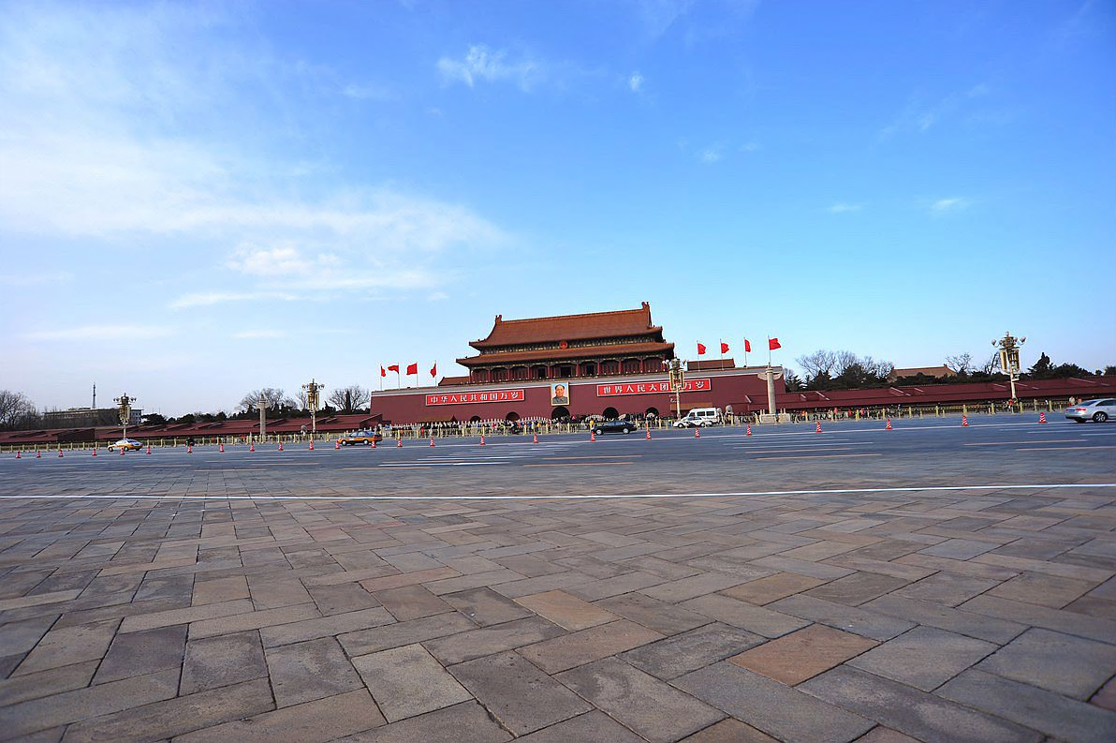



Slide 3
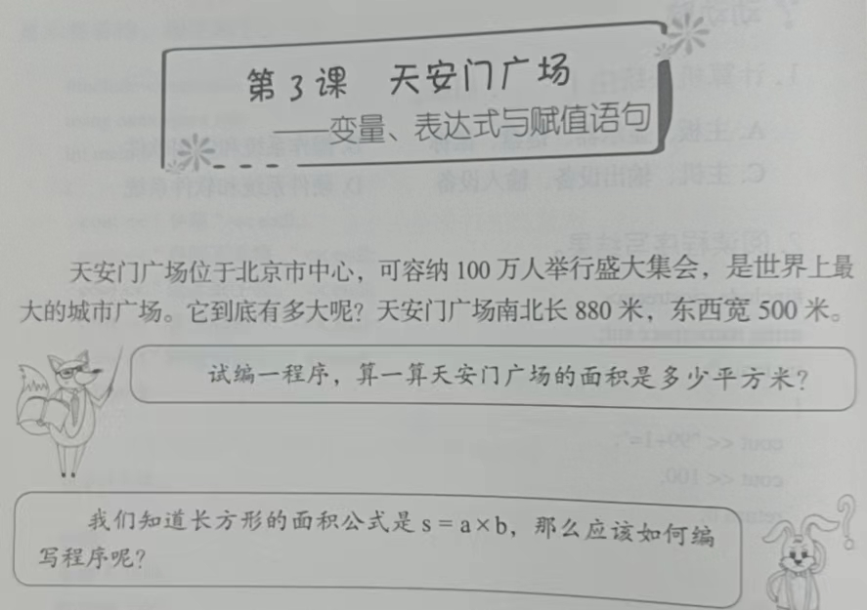

Slide 4

试编一程序，算算天安门广场面积是多少平方米？

Slide 5
int a,b,s;
a=880;
b=500;
s=a*b;
第3课 天安门广场

Slide 6
a=880;
变量

Slide 7
a=880;
变量

Slide 8
a=880;
赋值

Slide 9
*
/

Slide 10
a*b
a+10
880*500
表达式

Slide 11
赋值号
变量
s = a * b ;
表达式
表达式
语句

Slide 12
浙江省金华市环城小学
潘洪波
2017.4
《小学生C++趣味编程》配套课件

